Slide 1
Особливості доби відродження у живопису
Підготувала
Учениця 8-А класу
Павленко Світлана

Slide 2
Живопис бароко
Живопис бароко — живопис періоду кінця 16 — 1-ї половини 18 століть (доби бароко), переважно в західноєвропейських країнах. Епоха бароко цікава своєю контрастністю, динамікою , драматизмом і в той же час – новими уявленнями про гармонію, єдності та розмаїтті навколишнього світу.
Це слово з португальської перекладається як “потворна перлина”. У перекладі з італійського “бароко” позначає “химерний, дивний”.
Крім того, термін “бароко” – це один з видів схоластичного міркування. Тому цей стиль вважався абсурдним і потворним, а все, що він зображував, – перебільшеним і неприродним. Родоначальником його вважається Італія.

Slide 3
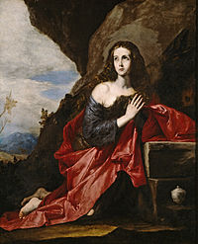
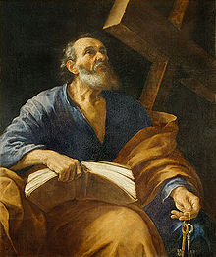
Паоло Безенці. Апостол Петро.Галерея Уффіці
Хосе де Рібера. «Каяття Марії Магдалини», 1641 р.,Національний музей Прадо, Мадрид.

Slide 4
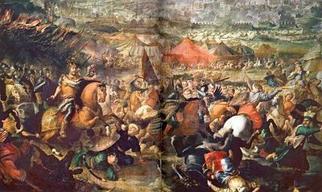
«Битва під Віднем (Альтомонте)», 1688 рік. (перемога над турецьким військом 12 вересня 1683 року під Віднем.)

Slide 5
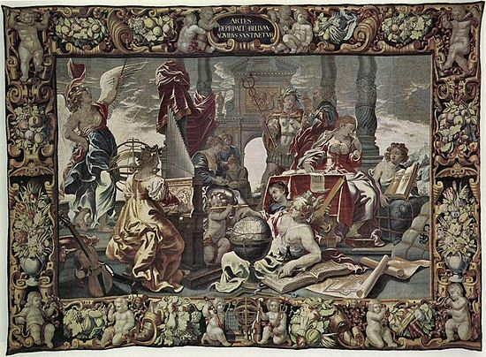
Гобелен Сім вільних мистецтв за картоном Корнеліса Схюта. Брюгге, варіант в Ермітажі

Slide 6
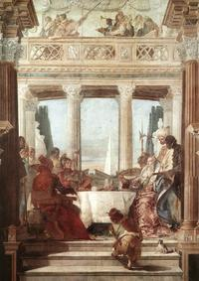
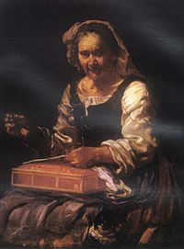
Джованні Баттіста Тьєполо. «Бенкет цариці Клеопатри». Фрески, Палаццо Лабіа, Венеція
Худ. Ебергар Кейль.Старенька за шитвом, Серпухов, Росія

Slide 7
П'єтро да Кортона.Плафон палаццо Барберіні
П'єтро да Кортона. Срібне століття, Сан Паулу, Бразилія

